Slide 1
Föräldramöte
F 15
2024-03-13

Slide 2
Ledargruppen
Alexandra Gustafsson Asheberom Gherense
Andreas Stråth Jonny Lindqvist
Carl-Magnus Andersson Björn Kjellgren
Christian Sjöqvist Andreas Eriksson
Fredrik Widell Emma Lantz
Martin Sandgren Marie Abrahamsson
Jesper Stendahl
Alla ledare i Habo IF måste lämna ett registerutdrag från Polisen varje år för att få vara ledare i föreningen.

Slide 3
Träningstider
Träning konstgräs:
Måndagar kl. 17:00-18:00
Första träning är 18/3, därefter tränar vi på konstgräset 25/3, 8/4, 15/4 och 22/4
Sammanlagt 5 träningar på konstgräs innan grässäsongen drar igång
Uppehåll måndag 1 april (annandag påsk).
Slätten, C-plan (konstgräs)
Träning gräs (preliminärt från 1 maj):
Måndagar kl. 17:15 – 18:30
Onsdagar kl. 18:15 – 19:30
Slätten, G-plan (5-manna). Samma plan som ifjol.

Slide 4
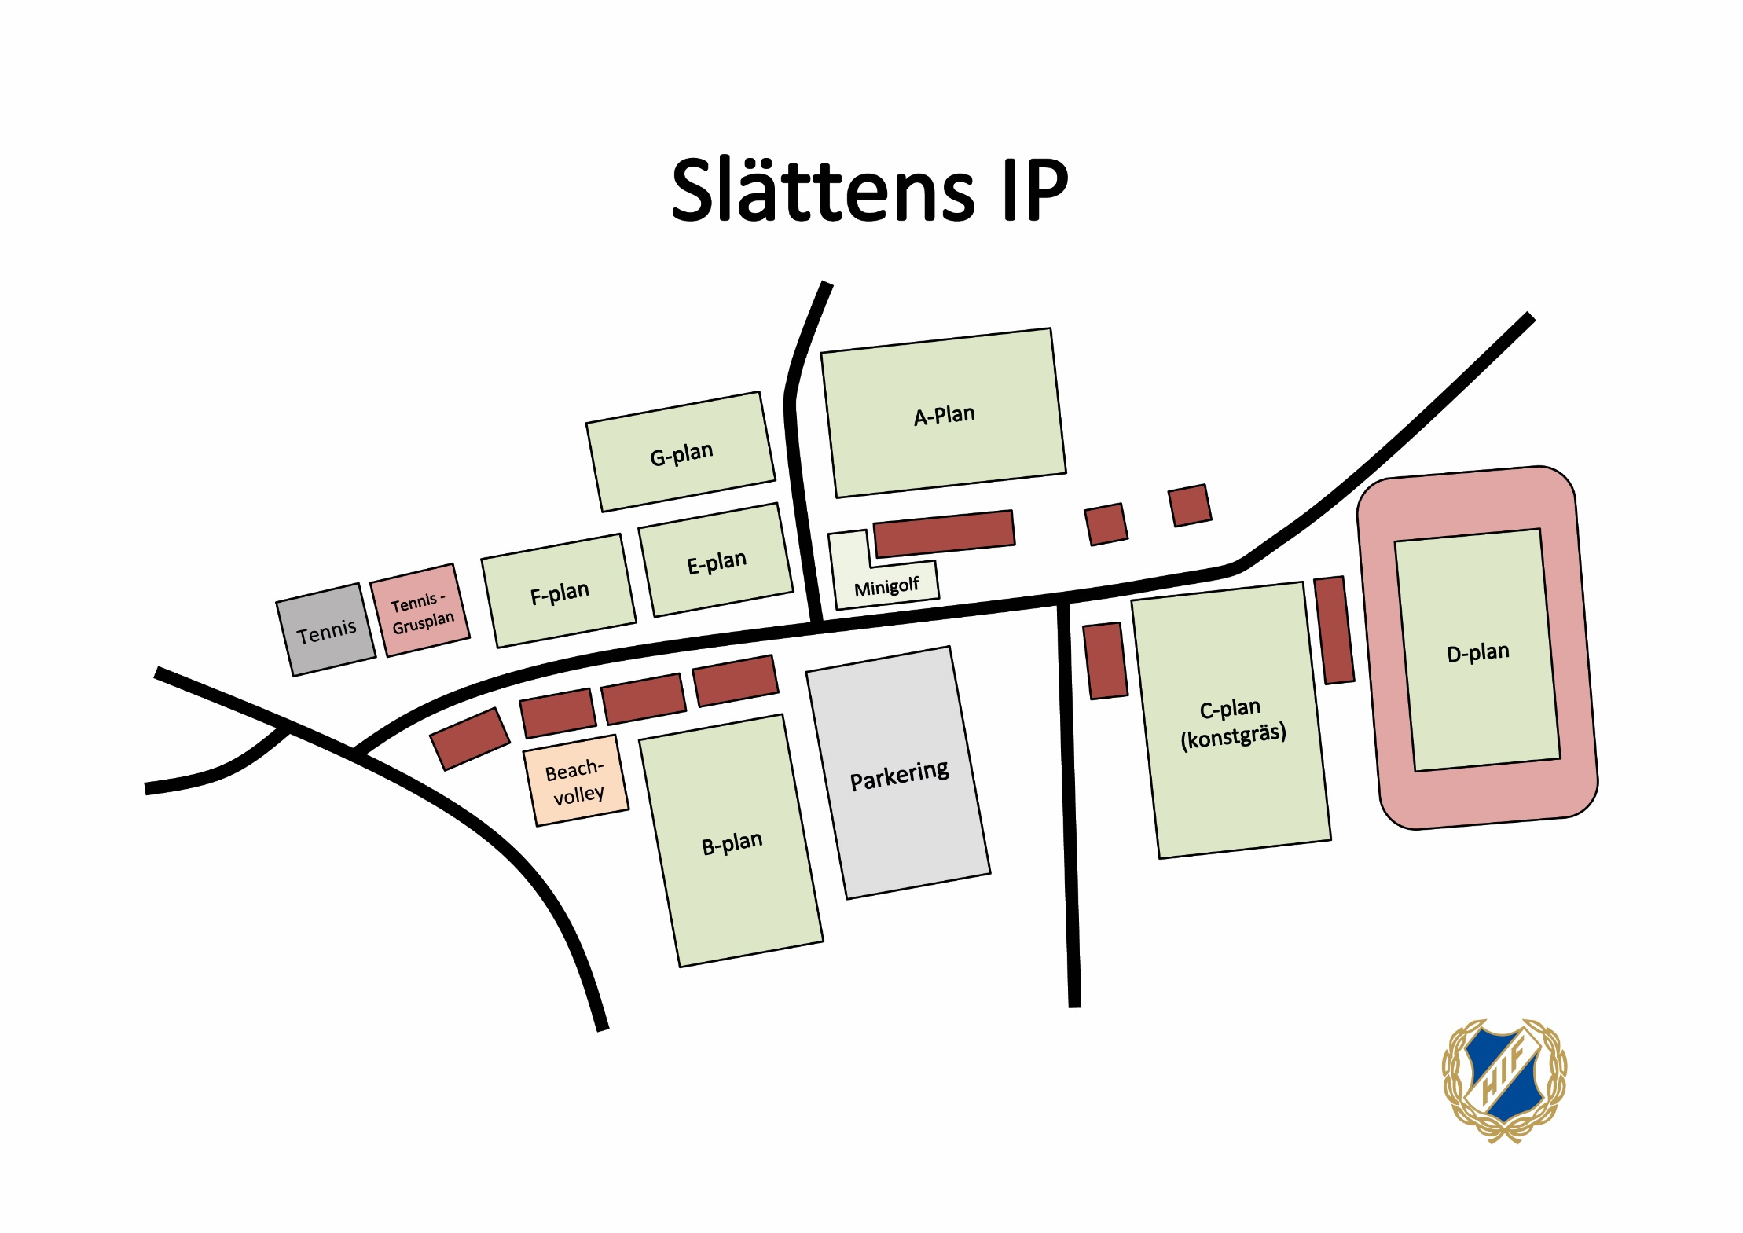
PLAN G i år igen

Slide 5
Cuper och Poolspel 2024
Lördag 27/4: Giffcupen i Tidaholm
Söndag 26/5: Eget poolspel på Slätten (preliminär)
Lördag eller söndag 15 - 16/6: Kabecupen i Tenhult
Söndag 1/9: Eget poolspel på Slätten (preliminär) Föreningen planerar dessutom att anordna en cup i slutet av hösten för oss som har barn som är för små för att delta i Habocupen i juni

Slide 6
LAGKASSAN
30 000 kr i tjejernas lagkassa
Restaurangchansen har gett lagkassan cirka 6 000 kr
Vi har fått cupstöd från föreningen för Giffcupen 27/4

Slide 7
Årets arbetsuppgifter
Årets arbetsvecka för F15 är vecka 23
Boll-och matchvärd för damlaget på tisdag samma vecka. Eventuellt kan det tillkomma någon boll- och matchvärd för juniorlagen under den veckan
Habocupen 29-30 juni. Räkna med minst ett arbetspass under cuphelgen. Viktig inkomstkälla för hela föreningen.
14 april har vårt lag föreningsdag/städdag.

Slide 8
Försäljningar
Restaurangchansen
Bingolotter till uppesittarkvällen
Vi planerar inga extra försäljningar utöver de föreningen redan har
Planerar korv försäljning under våra egenanordnade poolspel likt fjolåret. Vi tycker det var lyckat och alla föräldrar hjälpte till bra.

Slide 9
Kiosken
Öppettider i kiosken under 2024 är:
Onsdag-Fredag 17:00 - 20:00
Lördag – Söndag 09:30 - 20:00
Undantag för öppettiderna:
Laget som har arbetsvecka ser till att kiosken är öppen 30 minuter innan matchstart och 15 minuter efter matchen

Slide 10
Laget.se
Vid anmälningar till cuper och poolspel där det finns en tidpunkt för sista anmälan är det viktigt att göra ett aktivt val om ditt barn ska medverka
Prenumerera gärna på kalendern i laget.se

Slide 11
VI SÖKER EN KONTAKTFÖRÄLDER!
Vad innebär detta?
Någon intresserad?

Slide 12
Habo IF:s Värdegrund
Föreningens värdegrund:
“I Habo IF vill vi att alla ska få känna och uppleva gemenskap, glädje och stolthet”
“Tillsammans utvecklas vi som förening, ledare och spelare genom kreativitet, nyfikenhet och målmedvetenhet”
“Vi visar mod, respekt och ödmjukhet”

Slide 13
KICK-OFF
21/4 kl. 13:00 - 15.00: Aktivitetseftermiddag för laget vid Gränsenstugan (mer info kommer)
Korvgrillning - bra om barnen inte är vrålmätta!
Uppge allergier vid anmälan
Betoning lek, ha kul och lagsammanhållning

Slide 14
F-15 INSTAGRAMKONTO
Haboif_f15
Vi öppnar kontot till säsongen, vi vill synas!
Vi kommer lägga upp bilder från matcher och träningar
Vill du inte att ditt barn ska synas på bild kontakta valfri ledare

Slide 15
FRÅGOR?

